Slide 1
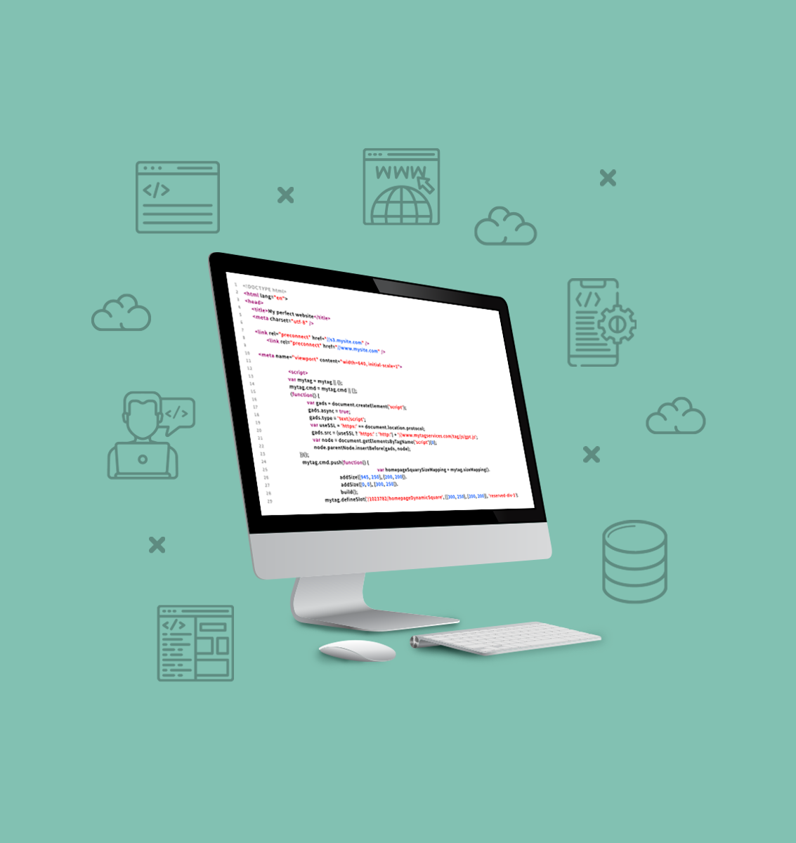
PROGRAMACIÓN WEB I
TEMA 01
CREACIÓN DE UNA BASE DE DATOS Y UN SERVICIO WEB CON PHP
Instalación de un servidor web local que incluya Apache, PHP y MySQL
Creación de una base de datos
Creación de tablas
Migración de una base de datos
Consultas SQL SELECT simples
Creación de un proyecto PHP
Conexión con la base de datos y ejecución de consultas de la base de datos
Generación de contenido JSON de una consulta de la base de datos

Slide 2

INTRODUCCIÓN
DE LA SESIÓN

Slide 3

+ INTRODUCCIÓN
La mayoría de las aplicaciones –ya sean web, móviles, de videojuegos, entre otras– acceden a bases de datos remotos que se encuentran en servidores en Internet.
Estos datos son compartidos simultáneamente por múltiples usuarios en forma concurrente desde varias plataformas.
Esto permite, por ejemplo, que una aplicación Android de una tienda muestre datos de productos, y al mismo tiempo una aplicación IOS, una aplicación web e incluso una de videojuegos. De esta manera, la tienda puede mostrar sus productos en diversas plataformas.
Es en este punto donde se muestran como solución los Servicios Web.

Slide 4
+ INTRODUCCIÓN
En esta sesión:
Aprenderás cómo configurar el entorno de desarrollo para la creación de servicios web.
Instalarás un servidor web local con soporte a PHP y que permita trabajar con una base de datos MySQL (MariaDB).
Crearás una base de datos con tablas y columnas para almacenar datos.
Podrás realizar operaciones básicas de migración a través de la exportación e importación.
Harás consultas a la base de datos empleando instrucciones SQL.
Crearás un proyecto PHP que permita conectarse a una base de datos y ejecutar consultas SQL.
Crearás Servicios Web generando datos en formato JSON.

Slide 5
INSTALACIÓN DE UN SERVICIO WEB LOCAL QUE INCLUYA APACHE, PHP Y MYSQL

Slide 6
+ INSTALACIÓN DE UN SERVIDOR WEB LOCAL QUE INCLUYA APACHE, PHP Y MYSQL
SERVICIOS WEB
Un servicio web (web service) es una tecnología que utiliza un conjunto de protocolos y estándares que sirven para intercambiar datos entre diversas aplicaciones.
Distintas aplicaciones de software desarrolladas en lenguajes de programación diferentes, y ejecutadas sobre cualquier plataforma, pueden utilizar los servicios web para intercambiar datos en redes de computadoras locales o a través de Internet.
La comunicación e interoperabilidad se consigue mediante la adopción de estándares abiertos.
APIs
</>
Web service
XML/JSON/HTTP
request
internet
SOAP/HTTP/REST
API
Client
XML/JSON/HTTP
response
Internal
system
API requests
API response
Server/Data Source

Slide 7
+ INSTALACIÓN DE UN SERVIDOR WEB LOCAL QUE INCLUYA APACHE, PHP Y MYSQL
QUIÉNES CONSUMEN SERVICIOS WEB
APLICACIONES WEB DE DIVERSAS TECNOLOGÍAS, COMO:
JavaScript puro
React
Vue.js
Angular
Svelte
APLICACIONES MÓVILES NATIVAS:
Android Studio con Kotlin o Java
XCode con Swift u Objetive C
APLICACIONES MÓVILES HÍBRIDAS O MULTIPLATAFORMA, COMO:
Flutter
React Native
Ionic

Slide 8

+ INSTALACIÓN DE UN SERVIDOR WEB LOCAL QUE INCLUYA APACHE, PHP Y MYSQL
QUIÉNES CONSUMEN SERVICIOS WEB
Aplicaciones de Videojuegos, de Realidad Virtual, Realidad Mixta, Realidad Aumentada, como:
Unity
Unreal Engine
Godot
CryEngine
Aplicaciones Windows
Diversas plataformas como Roblox, etc.
Y varias otras plataformas y aplicaciones.

Slide 9

+ INSTALACIÓN DE UN SERVIDOR WEB LOCAL QUE INCLUYA APACHE, PHP Y MYSQL
SERVIDOR WEB LOCAL
Para ejecutar un servicio web es necesario tener instalado los siguientes componentes es el computador:
Servidor web local
Base de datos
Lenguaje de programación en el lado del servidor

Slide 10

+ INSTALACIÓN DE UN SERVIDOR WEB LOCAL QUE INCLUYA APACHE, PHP Y MYSQL
SERVIDOR WEB LOCAL
Apache
Internet Information Server
NGINX
Node.js

Slide 11

+ INSTALACIÓN DE UN SERVIDOR WEB LOCAL QUE INCLUYA APACHE, PHP Y MYSQL
BASE DE DATOS
Entre otros:
Oracle
MySQL
SQL Server
PostgreSQL
MongoDB
MariaDB

Slide 12

+ INSTALACIÓN DE UN SERVIDOR WEB LOCAL QUE INCLUYA APACHE, PHP Y MYSQL
LENGUAJES DE PROGRAMACIÓN EN EL LADO DEL SERVIDOR
Entre otros:
PHP
C#
Ruby
Java
JavaScript (En el lado del servidor con Node.JS)
Scala
Python

Slide 13
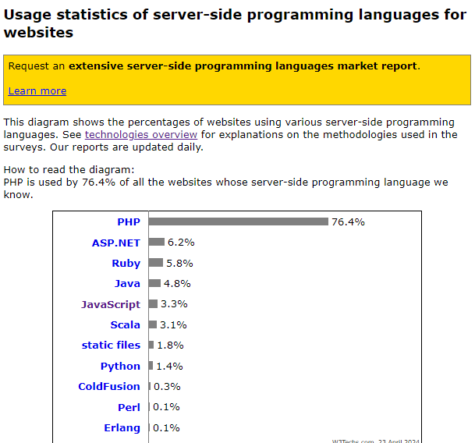
+ INSTALACIÓN DE UN SERVIDOR WEB LOCAL QUE INCLUYA APACHE, PHP Y MYSQL
PHP
PHP es el lenguaje de servidor más empleado en el mundo para aplicaciones web

Slide 14





+ INSTALACIÓN DE UN SERVIDOR WEB LOCAL QUE INCLUYA APACHE, PHP Y MYSQL
APACHE – MYSQL – PHP
LAMP architecture
Servidor Web Apache
Base de datos MySQL o MariaDB
Lenguaje de programación PHP
Request
Response

Slide 15

+ INSTALACIÓN DE UN SERVIDOR WEB LOCAL QUE INCLUYA APACHE, PHP Y MYSQL
MARIADB O MYSQL
MySQL es un sistema de administración de bases de datos relacionales que se lanzó en 1995. En 2009, los desarrolladores publicaron MariaDB como una bifurcación de código de MySQL 5.1.38.
Como MariaDB se derivó de MySQL, existen muchas similitudes entre los dos sistemas de administración de bases de datos relacionales.
aws.amazon.com

Slide 16

+ INSTALACIÓN DE UN SERVIDOR WEB LOCAL QUE INCLUYA APACHE, PHP Y MYSQL
INSTALACIÓN DE UN SERVIDOR WEB LOCAL QUE INCLUYA APACHE, PHP Y MYSQL
Soluciones para desarrollo con PHP:
Xampp
WampServer
MAMP
AppServer
…

Slide 17
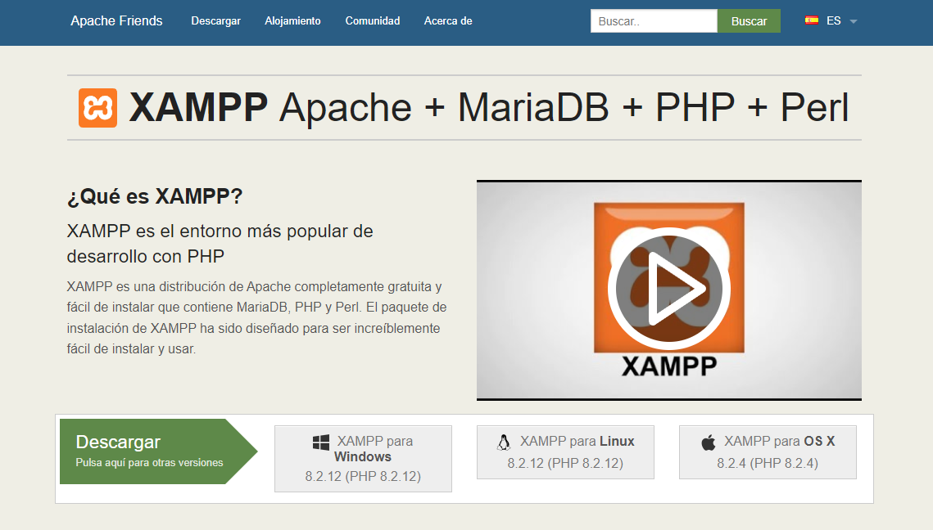
+ INSTALACIÓN DE UN SERVIDOR WEB LOCAL QUE INCLUYA APACHE, PHP Y MYSQL
DESCARGA DE XAMPP
Se empleará Xampp: https://www.apachefriends.org/es/index.html

Slide 18
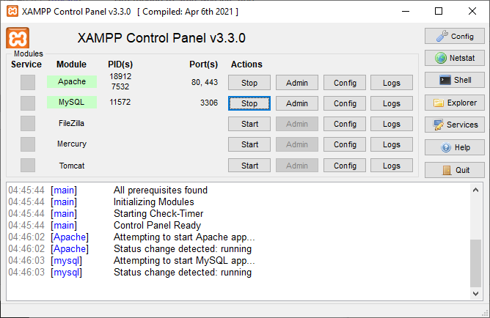
+ INSTALACIÓN DE UN SERVIDOR WEB LOCAL QUE INCLUYA APACHE, PHP Y MYSQL
INSTALACIÓN DE XAMPP E INICIO DE LOS SERVICIOS
Instalar con las opciones por defecto activando todos los permisos solicitados.
Se debe iniciar los servicios Apache y MySQL

Slide 19
CREACIÓN DE UNA BASE DE DATOS

Slide 20
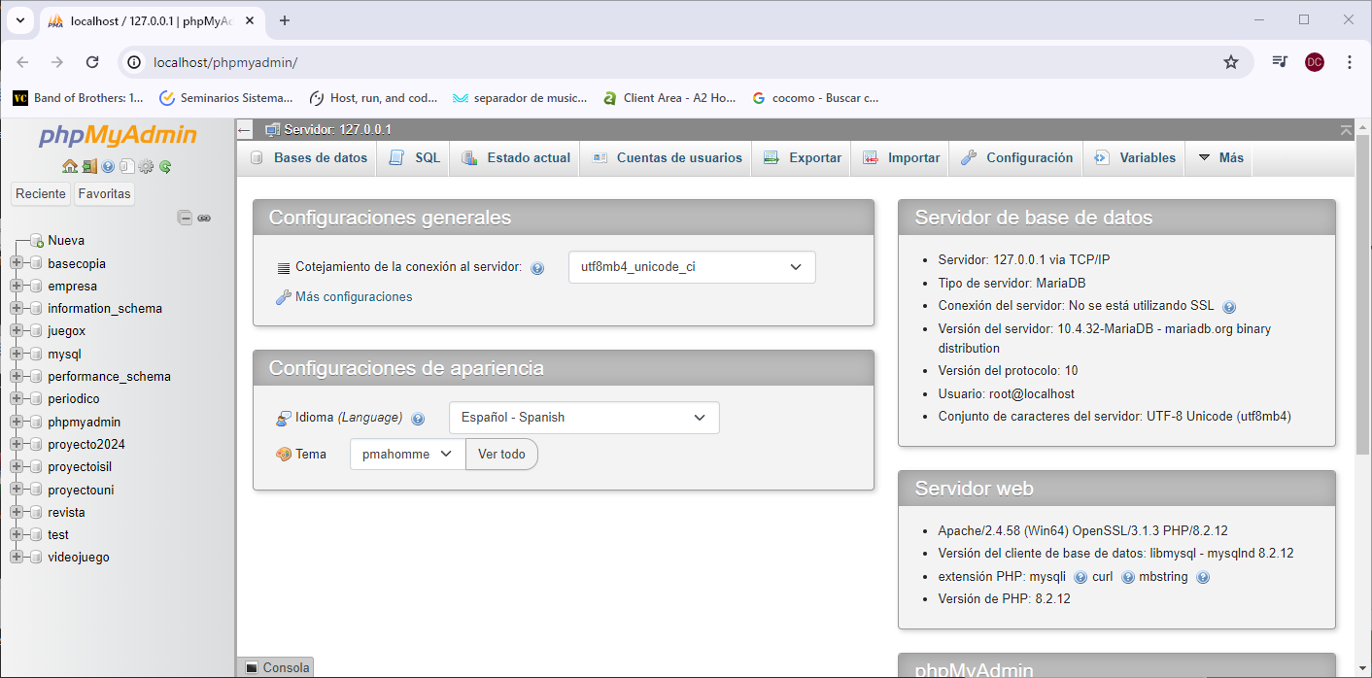
+ CREACIÓN DE UNA BASE DE DATOS
PHPMYADMIN
Ingresar a: http://localhost/phpmyadmin/
Iniciar phpMyAdmin para administrar base de datos MariaDB

Slide 21
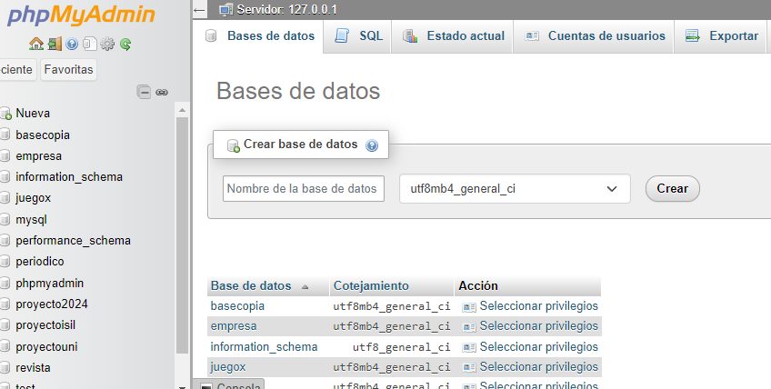
+ CREACIÓN DE UNA BASE DE DATOS
CREACIÓN DE UNA BASE DE DATOS
En la opción Base de datos, crear una base de datos e ingresar el nombre.

Slide 22
CREACIÓN DE TABLAS

Slide 23
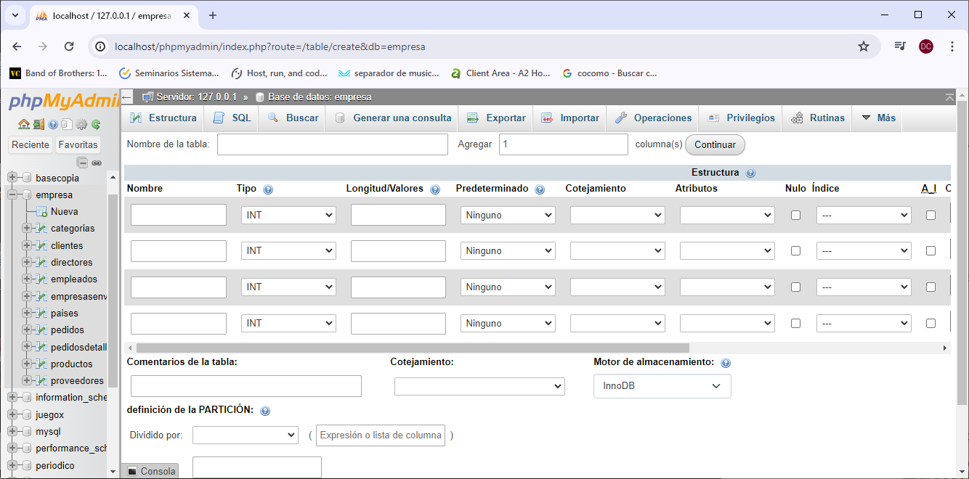
+ CREACIÓN DE TABLAS
Crear una o varias tablas, cada una con las columnas o campos necesarios.

Slide 24
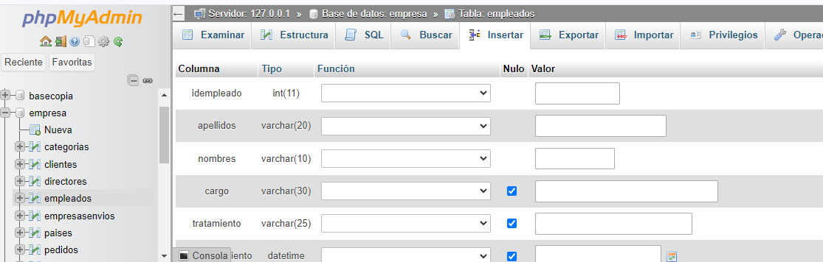
+ CREACIÓN DE TABLAS
INGRESO DE DATOS EN LA TABLA
Hacer clic en Insertar.

Slide 25
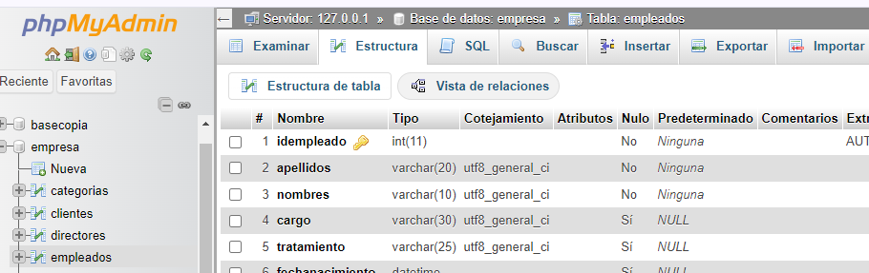
+ CREACIÓN DE TABLAS
EXAMINAR LA ESTRUCTURA DE UNA BASE DE DATOS
Seleccionar la pestaña estructura.

Slide 26
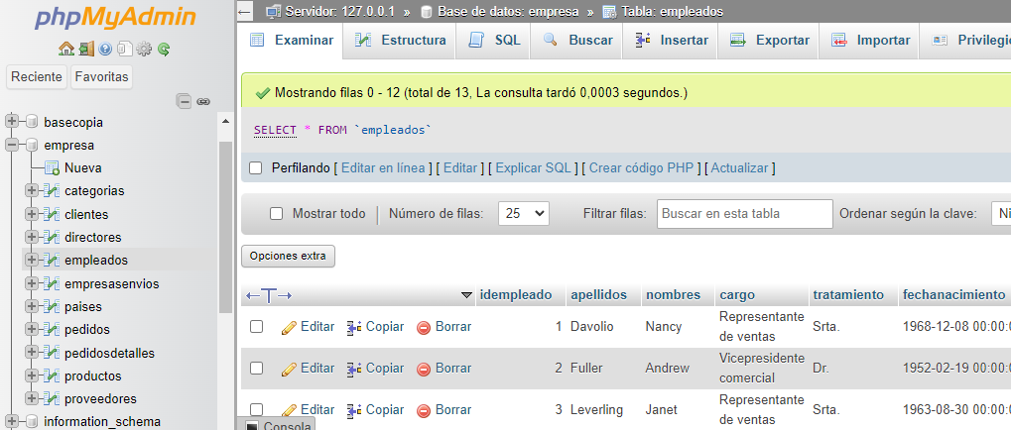
+ CREACIÓN DE TABLAS
EXAMINAR EL CONTENIDO DE LA BASE DE DATOS
Hacer clic en la pestaña examinar.

Slide 27
MIGRACIÓN DE UNA BASE DE DATOS

Slide 28
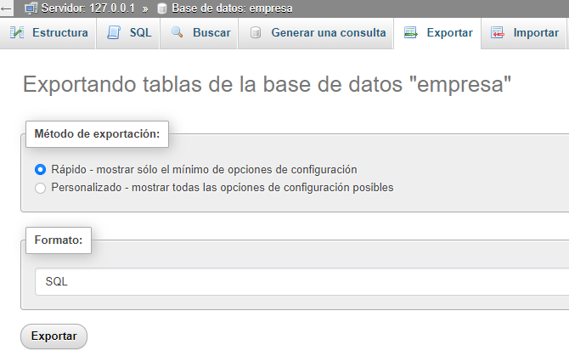
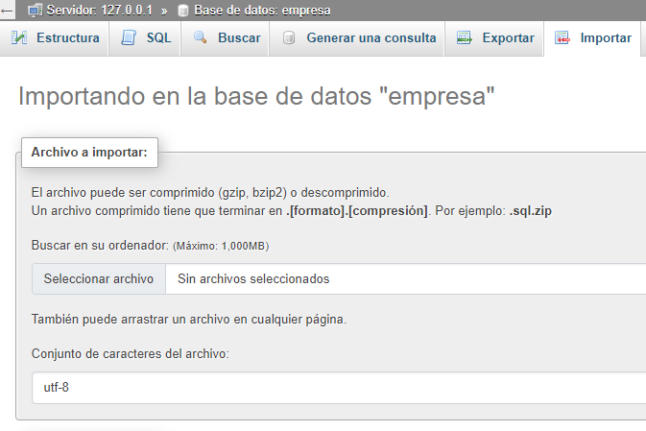
+ MIGRACIÓN DE UNA BASE DE DATOS
Para exportar o importar una base de datos, phpMyAdmin tiene herramientas de exportación e importación.

Slide 29
CONSULTAS SQL SELECT SIMPLES

Slide 30

+ CONSULTAS SQL SELECT SIMPLES
SELECT * FROM tabla;
SELECT columna1, columna2, ... FROM table

Slide 31
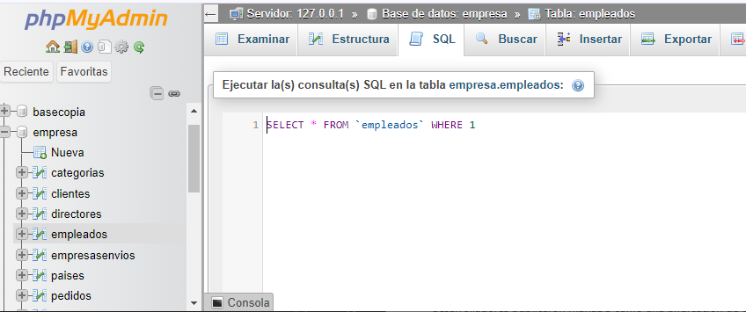
+ CONSULTAS SQL SELECT SIMPLES
EJECUTAR CONSULTAS SQL EN EL PANEL SQL
Hacer clic en la pestaña SQL para ejecutar las consultas.

Slide 32
CREACIÓN DE UN PROYECTO PHP

Slide 33
+ CREACIÓN DE UN PROYECTO PHP
Crear una carpeta dentro de la carpeta htdocs de Xampp para almacenar los archivos del proyecto PHP.
Empleando Visual Studio Code seleccionar la carpeta creada.
Crear el primer archivo con extensión .php.
Escribir el primer código en php incrustado dentro de html.
<!DOCTYPE html>
<html lang="en">
<head>
<meta charset="UTF-8">
<meta name="viewport" content="width=device-width, initial-scale=1.0">
<title>Document</title>
</head>
<body>
<?php
$saludo = “Buenos días";
echo "<h1>".$saludo."</h1>";
?>
</body>
</html>

Slide 34

+ CREACIÓN DE UN PROYECTO PHP
CREACIÓN DE UN ARCHIVO SÓLO CON CÓDIGO PHP
Crear otro archivo con extensión .php
Escribir sólo código php
<?php
$saludo = "Buenas noches";
echo "<h1>".$saludo."</h1>";
?>

Slide 35
CONEXIÓN CON LA BASE DE DATOS Y EJECUCIÓN DE CONSULTAS DE LA BASE DE DATOS

Slide 36
+ CONEXIÓN CON LA BASE DE DATOS Y EJECUCIÓN DE CONSULTAS DE LA BASE DE DATOS
FORMAS DE CONEXIÓN A UNA BASE DE DATOS MYSQL O MARIADB
MySQLi
(Para MySQL o MariaDB: Empleando procedimientos)
MySQLi
(Para MySQL o MariaDB: Orientado a Objetos)
PDO
(Para MySQL, MariaDB y otras bases de datos)

Slide 37
CONEXIÓN CON PDO
+ CONEXIÓN CON LA BASE DE DATOS Y EJECUCIÓN DE CONSULTAS DE LA BASE DE DATOS
<?php
$dsn = 'mysql:dbname=testdb;host=127.0.0.1';
$usuario = 'usuario_bd’;
$clave = ‘clave_bd’;
$cn = new PDO($dsn, $usuario, $clave);
?>
Se indica el nombre de la base de datos: dbname
Se indica la ruta del servidor de base de datos: host
Luego se indica el nombre de usuario,
Finalmente, la contraseña (clave)

Slide 38
GENERACIÓN DE CONTENIDO JSON DE UNA CONSULTA DE LA BASE DE DATOS

Slide 39
+ GENERACIÓN DE CONTENIDO JSON DE UNA CONSULTA DE LA BASE DE DATOS
EJECUTANDO UNA CONSULTA SQL
Se prepara una sentencia SQL para ser ejecutada con el método prepare
Se ejecuta la sentencia preparada con el método execute()
$sql = "SELECT * FROM tabla";
$rs = $cn->prepare($sql);
$rs->execute();

Slide 40
+ GENERACIÓN DE CONTENIDO JSON DE UNA CONSULTA DE LA BASE DE DATOS
JSON
Los archivos JSON se emplean para compartir datos estructurados de manera simple y fácil de leer.
Un archivo JSON se organiza en pares de clave / valor. La clave es el nombre del dato, su significado. A su vez, el valor puede ser de distintos tipos.
[
{"idcategoria":1,
"nombre":"Bebidas",
"descripcion":"Gaseosas, cafe, te, cervezas y maltas"},
{"idcategoria":2,
"nombre":"Condimentos",
"descripcion":"Salsas dulces y picantes, delicias, comida para untar"},
{"idcategoria":3,
"nombre":"Reposteria",
"descripcion":"Postres, dulces y pan dulce"}
]

Slide 41
RECUPERANDO FILAS PARA MOSTRARLAS EN FORMATO JSON
+ GENERACIÓN DE CONTENIDO JSON DE UNA CONSULTA DE LA BASE DE DATOS
$rows = $rs->fetchAll(PDO::FETCH_ASSOC);
echo json_encode($rows);
Se devuelve un array que contiene todas las filas del conjunto de resultados con el método fetchAll
Se devuelve un array indexado por los nombres de las columnas del conjunto de resultados con el parámetro PDO::FETCH_ASSOC
Con json_encode el arreglo se convierte a formato JSON

Slide 42

CONCLUSIONES MÁS REFERENCIAS

Slide 43

+ CONCLUSIONES
Para crear servicios web se pueden emplear varias tecnologías.
Los servicios web se pueden consumir por diversas aplicaciones.
PHP es el lenguaje en el lado del servidor más empleado en el mundo.
Xampp es una solución simple para implementar un servidor Apache / MariaDB / PHP.
Con PHPMyAdmin se pueden crear bases de datos, tablas y ejecutar consultas SQL.
Empleando PHP se puede crear servicios web accediendo a bases de datos, devolviendo datos en formato JSON.

